Slide 1
このテンプレートはA4サイズ(297㎜×210㎜）の
印刷物を作る為のテンプレートです。
ご利用にあたっては「ご利用ガイド」をお読みください。
POINT1
テンプレートのサイズは黒の枠
(303㎜×216㎜）で
作成しています。
POINT2
印刷物の仕上がりサイズは赤の枠(297㎜×210㎜）で
作成しています。
POINT３
文字・イラスト・写真の絵柄等、
仕上がりで切れてはいけない部分は
青の枠（293㎜×206㎜）の中に収めてください。

Slide 2
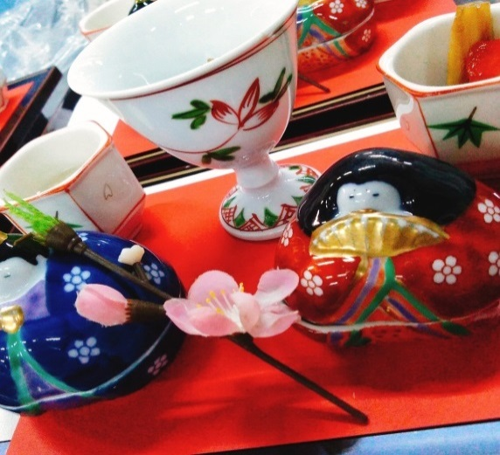
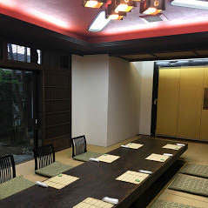
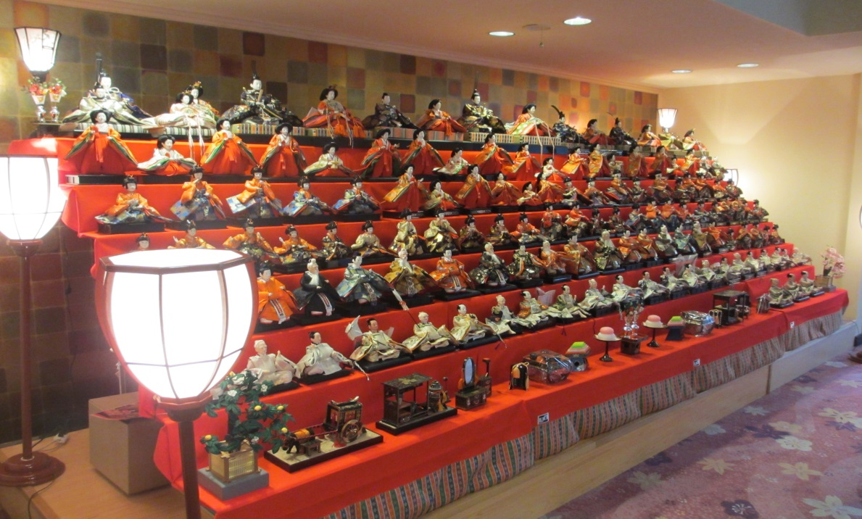
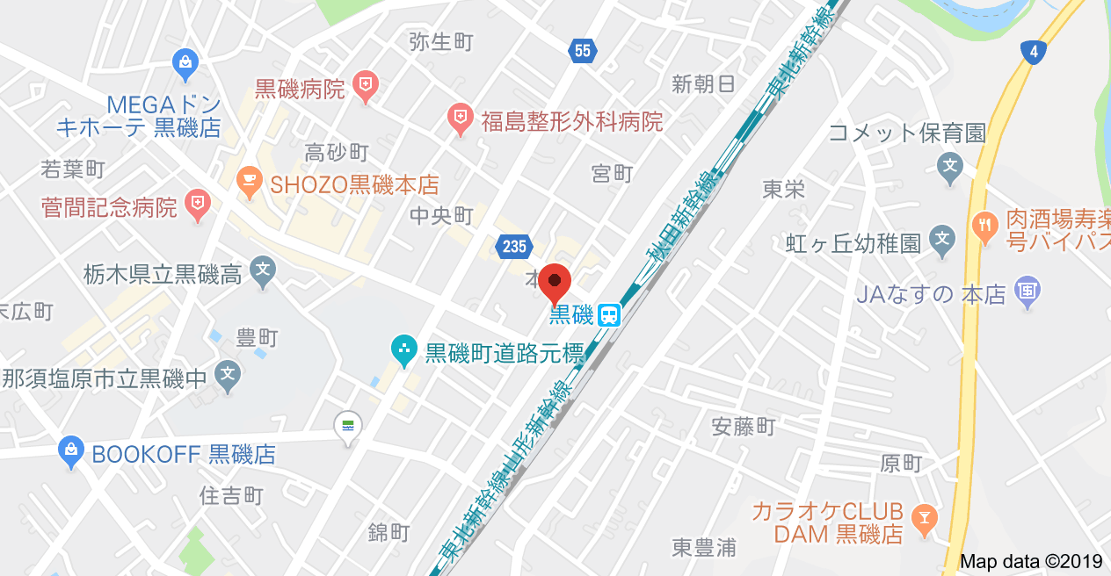
家族で祝うひな祭り
【ひな会席】
3,000円(別途消費税・奉仕料10％）
【コース内容一例】
・前菜・お刺身・酢の物・旨煮・焼き物・揚げ物
・お食事・お吸い物・デザート
※上記コース内容は一例です。仕入れ状況により内容 が変わる事がございます。
130体のお雛様や明治時代のお雛様を眺めながら個室でゆっくりお食事をお楽しみ いただけます。
※3,000円～ご予算に応じた御献立をお作りする事も出来ます。
割烹石山
0287-62-0128（完全予約制）
那須塩原市本町5-5
3月末迄
ご予約
受付中

